Slide 1

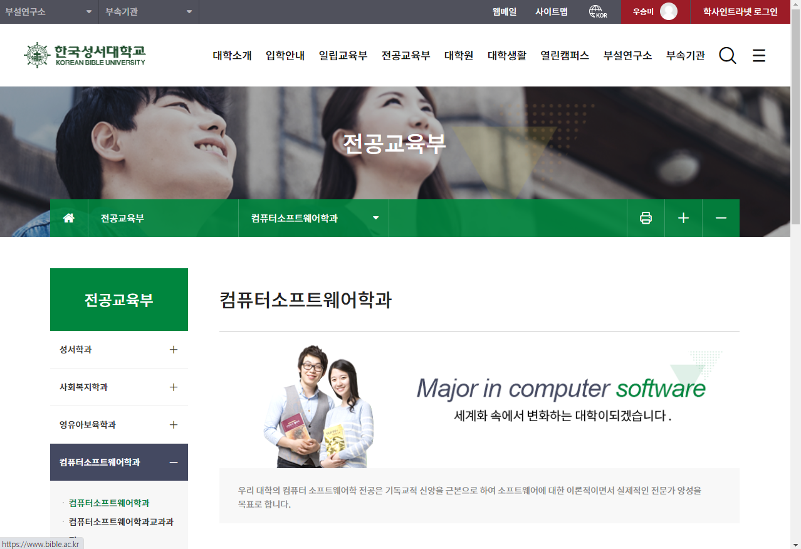
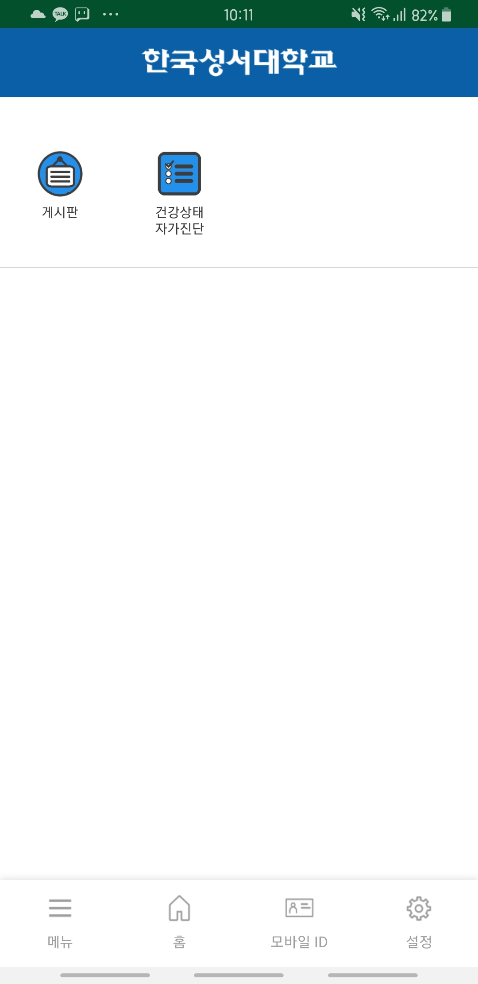

[학번]김태홍
[학번]
김태홍
해당되는 본인 개발분야 체크해주세요!
제22회 졸업작품전시회
한국성서대학교 컴퓨터소프트웨어학과
아두이노
딥러닝
어플리케이션
AI 기반 배당·포트폴리오 최적화 시스템 FinSight
작품소개
FinSight는 AI·데이터 분석을 활용한 배당 분석 및 포트폴리오 최적화 시스템이다. 투자금 기반 배당 수익 예측, 과거 백테스팅(2015-2024), MPT 기반 자산 배분 최적화를 통해 합리적인 투자 의사결정을 지원한다.
웹사이트
블록체인
V
<- 이걸로 해당되는 분야 위에 체크
웹사이트
개발환경
주요기능
Backend : Python, FastAPI
Frontend : React, JavaScript
DB : PostgreSQL
Data Analysis : Pandas, NumPy
AI/ML : 생존분석 기반 배당 지속성 분석
Portfolio Optimization : MPT (scipy)
1. AI 기반 배당 안정성 분석 (생존분석 모델)
2. FIRE 목표 기반 투자금 역산 계산
3. 모델음테카를로 시뮬레이션으로 미래 현금흐름 예측 (P10/P50/P90)
4. MPT 포트폴리오 최적화 및 효율적 프론티어
5. 백테스팅으로 2015-2024 과거 수익률 검증
작품 시연 화면
[포트폴리오 추천 결과 화면]
[효율적 프론티어 / 백테스트 차트]
한국성서대학교 컴퓨터소프트웨어학과

